Slide 1
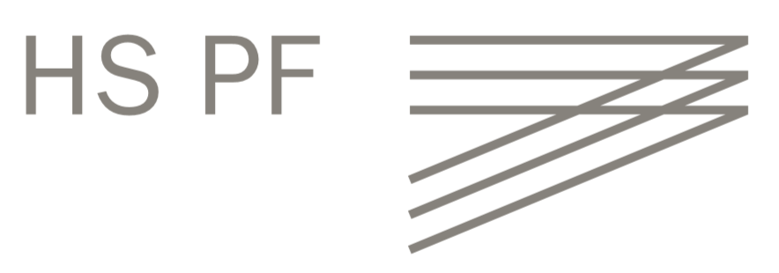
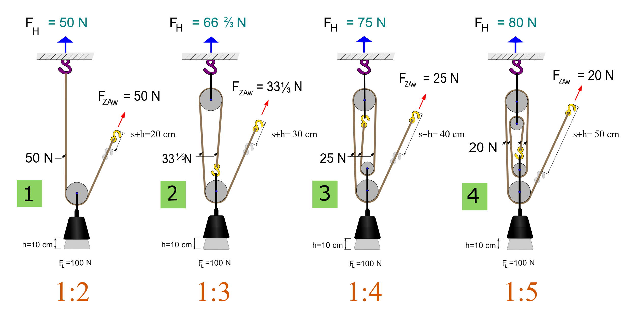
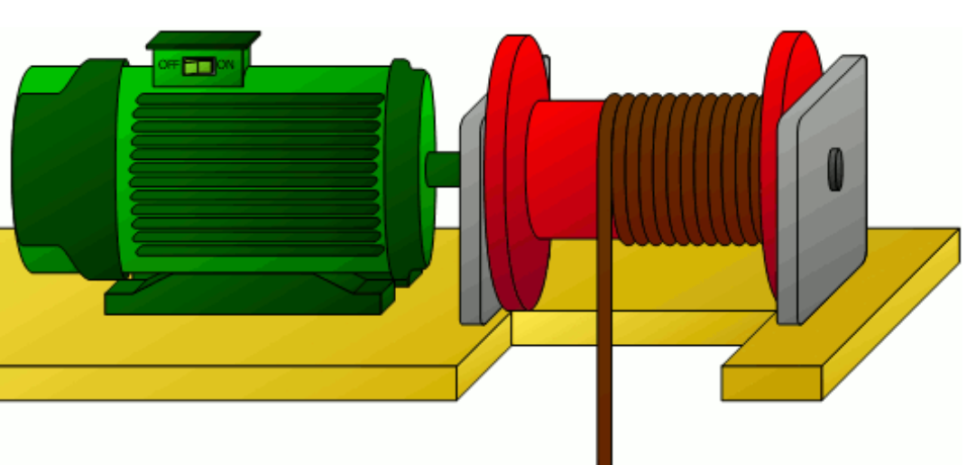
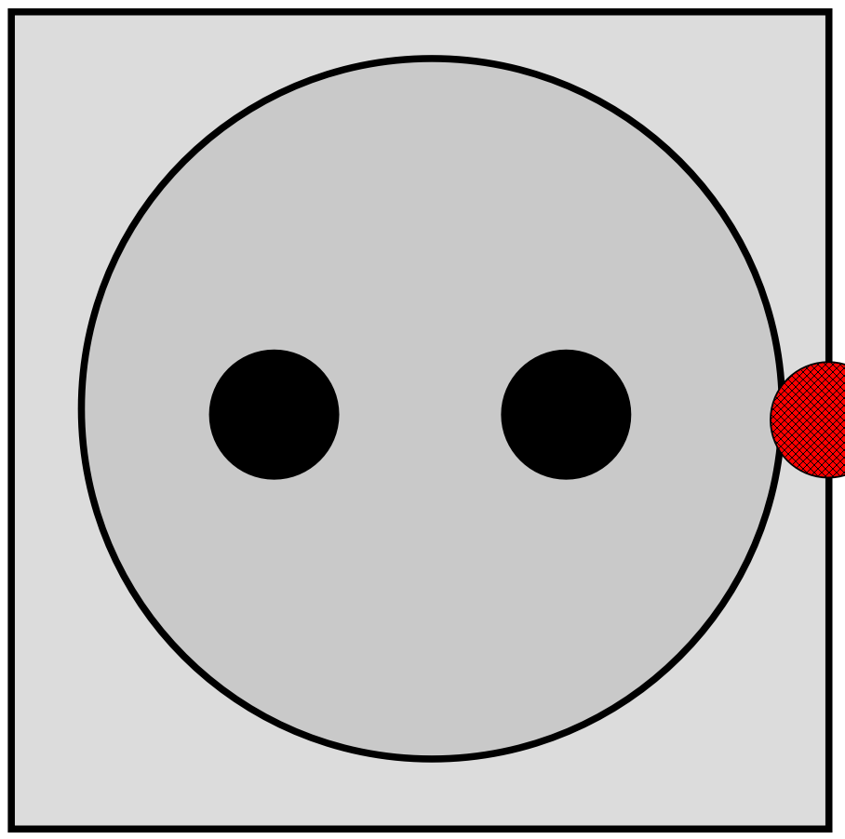
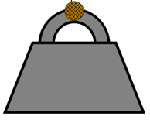
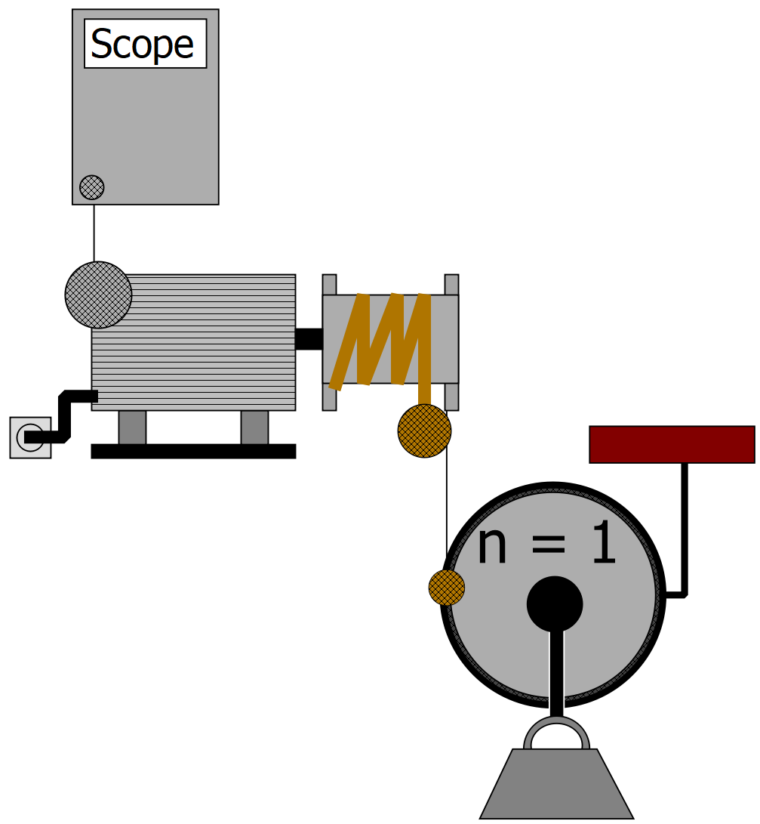
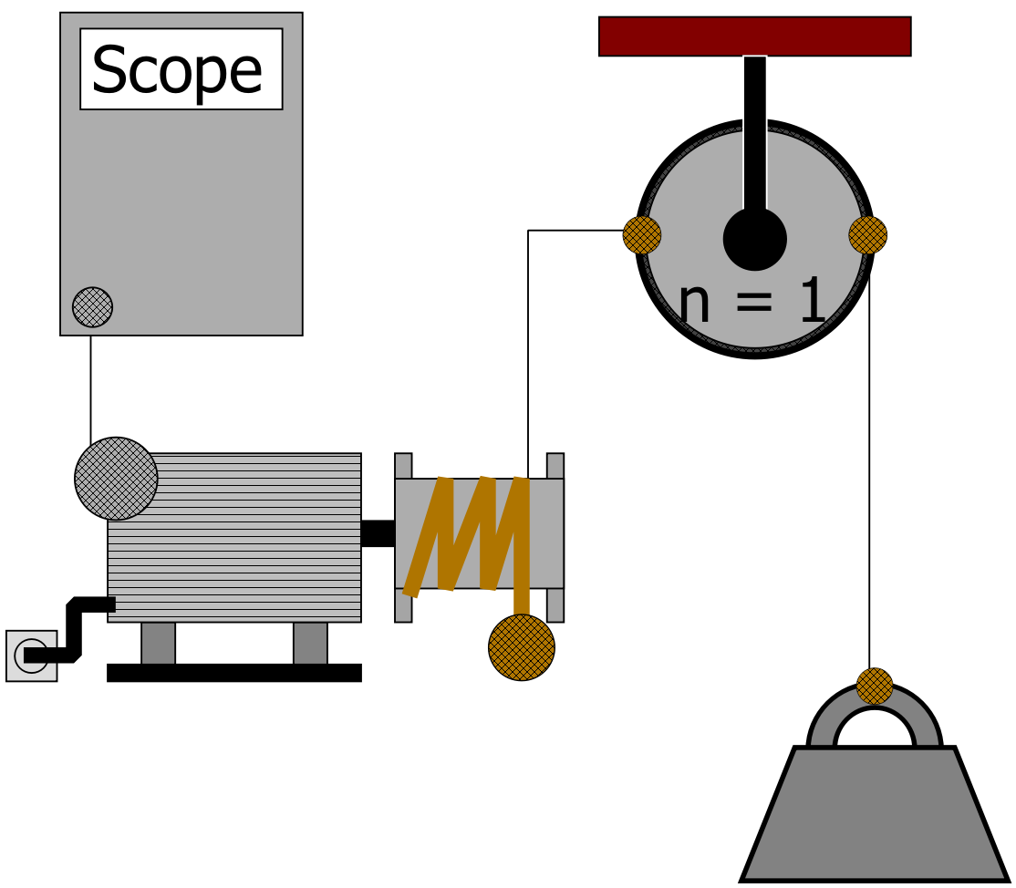

Modellierung eines Flaschenzugsystems in Modelica
Decke:
X
Seiltrommel:
X
Y
Z
Rolle (fest):
Trägheitsmoment
E-Motor:
X
Y
Z
Seil:
Länge begrenzt
Seildehnung wird vernachlässigt
Flaschenzug Funktionsweise:
Flaschenzüge sind Maschinen, die (vereinfacht gesagt) aus Rollen und Seilen bestehen. Sie werden in der Realität verwendet, um schwere Lasten zu heben – wie bei einem Kran. Der Vorteil eines Flaschenzugs besteht darin, dass die benötigte Kraft verringert wird. Dies wird durch die trickreiche Anwendung physikalischer Gesetzte erreicht. Der Nachteil bei dieser Methode ist jedoch, dass man beim Heben von Lasten mit einem Flaschenzug einen längeren Zugweg des Seils hat. Man denke hier auch an die Goldene Regel der Mechanik die besagt: „Was man an Kraft spart, muss man an Weg zusetzen“. Es zeigt sich hier also eine Analogie zum Hebelgesetzt.
Es soll ein Flaschenzugsystem in Modelica mit folgenden Randbedingungen modelliert werden:
Eigene bidirektionale Connectoren verwenden
Anzahl der Rollen muss variabel parametrierbar sein
Last am Flaschenzug muss variabel parametrierbar sein
Flaschenzug wird von einem einphasigen E-Motor angetrieben, welcher selbst modelliert werden soll
Drehrichtung des Motors ist variabel
Wenn der Motor nicht bestromt wird, bewegt sich das System nicht
Hierzu soll eine geeignete Visualisierung modelliert werden. Die Objekte sind sinnvoll zu gliedern und eine geeignete Bibliothek aufzubauen.
Rolle (lose):
X
Y
Z
C
Masse:
X
Y
Z
Aufbau und Eigenschaften des Systems:
Decke
Einschränkungen:
Keine vorgefertigten Elemente aus der Modelica-Bibliothek verwenden
Ausnahmen sind SIunits oder Konstantwerte
U_{Const}
M_{El}, U, ω
F_{Z}, s
F_{Z}, s, n
Rollen
M_{Last}
Fz
Fz
Feste Rolle
Anzahl der festen Rollen sind frei parametrierbar
Lose Rolle
Anzahl der losen Rollen sind frei parametrierbar

